Slide 1



Slide 2
ARQUITETURAS COMUNS EM IA PARA MANAGERS E LÍDERES
ENTENDER AS ARQUITETURAS DE IA É ESSENCIAL PARA LÍDERES E GERENTES QUE BUSCAM IMPULSIONAR A INOVAÇÃO E TRANSFORMAR SEUS NEGÓCIOS. ESTE TÓPICO ABORDARÁ OS PRODUTOS MAIS COMUNS EM IA, COMO SISTEMAS DE RECOMENDAÇÃO, PROCESSAMENTO DE LINGUAGEM NATURAL E VISÃO COMPUTACIONAL. VAMOS EXPLORAR OS PRINCIPAIS COMPONENTES DE UM SISTEMA DE IA, INCLUINDO ETL, ARMAZENAMENTO DE DADOS E ALGORITMOS DE APRENDIZADO DE MÁQUINA. AO FINAL, VOCÊ TERÁ UMA VISÃO CLARA DAS ESTRUTURAS QUE SUSTENTAM SOLUÇÕES DE IA, CAPACITANDO SUAS DECISÕES ESTRATÉGICAS.

Slide 3
PRONTO PARA TRANSFORMAR SEUS DADOS EM INTELIGÊNCIA? DESCUBRA COMO AS ARQUITETURAS DE IA PODEM REVOLUCIONAR SEU NEGÓCIO!"
INOVE COM CONFIANÇA: ENTENDA AS ARQUITETURAS DE IA E LIDERE A PRÓXIMA GRANDE MUDANÇA EM SUA EMPRESA!

Slide 4
A IMPORTÂNCIA DE SE CONHECER DIFERENTES PRODUTOS E ARQUITETURAS EM IA
As arquiteturas de IA desempenham um papel central no sucesso de soluções baseadas em inteligência artificial.
Para managers e líderes, entender essas arquiteturas vai além do conhecimento técnico: trata-se de garantir que os sistemas de IA sejam desenvolvidos de forma eficiente, escalável e com impacto direto nos objetivos de negócios.
As arquiteturas definem como os dados são coletados, processados e utilizados por algoritmos de aprendizado de máquina para gerar insights e automações.
Além disso, influenciam a capacidade de adaptação e evolução dos sistemas conforme os requisitos de mercado mudam.

Slide 5
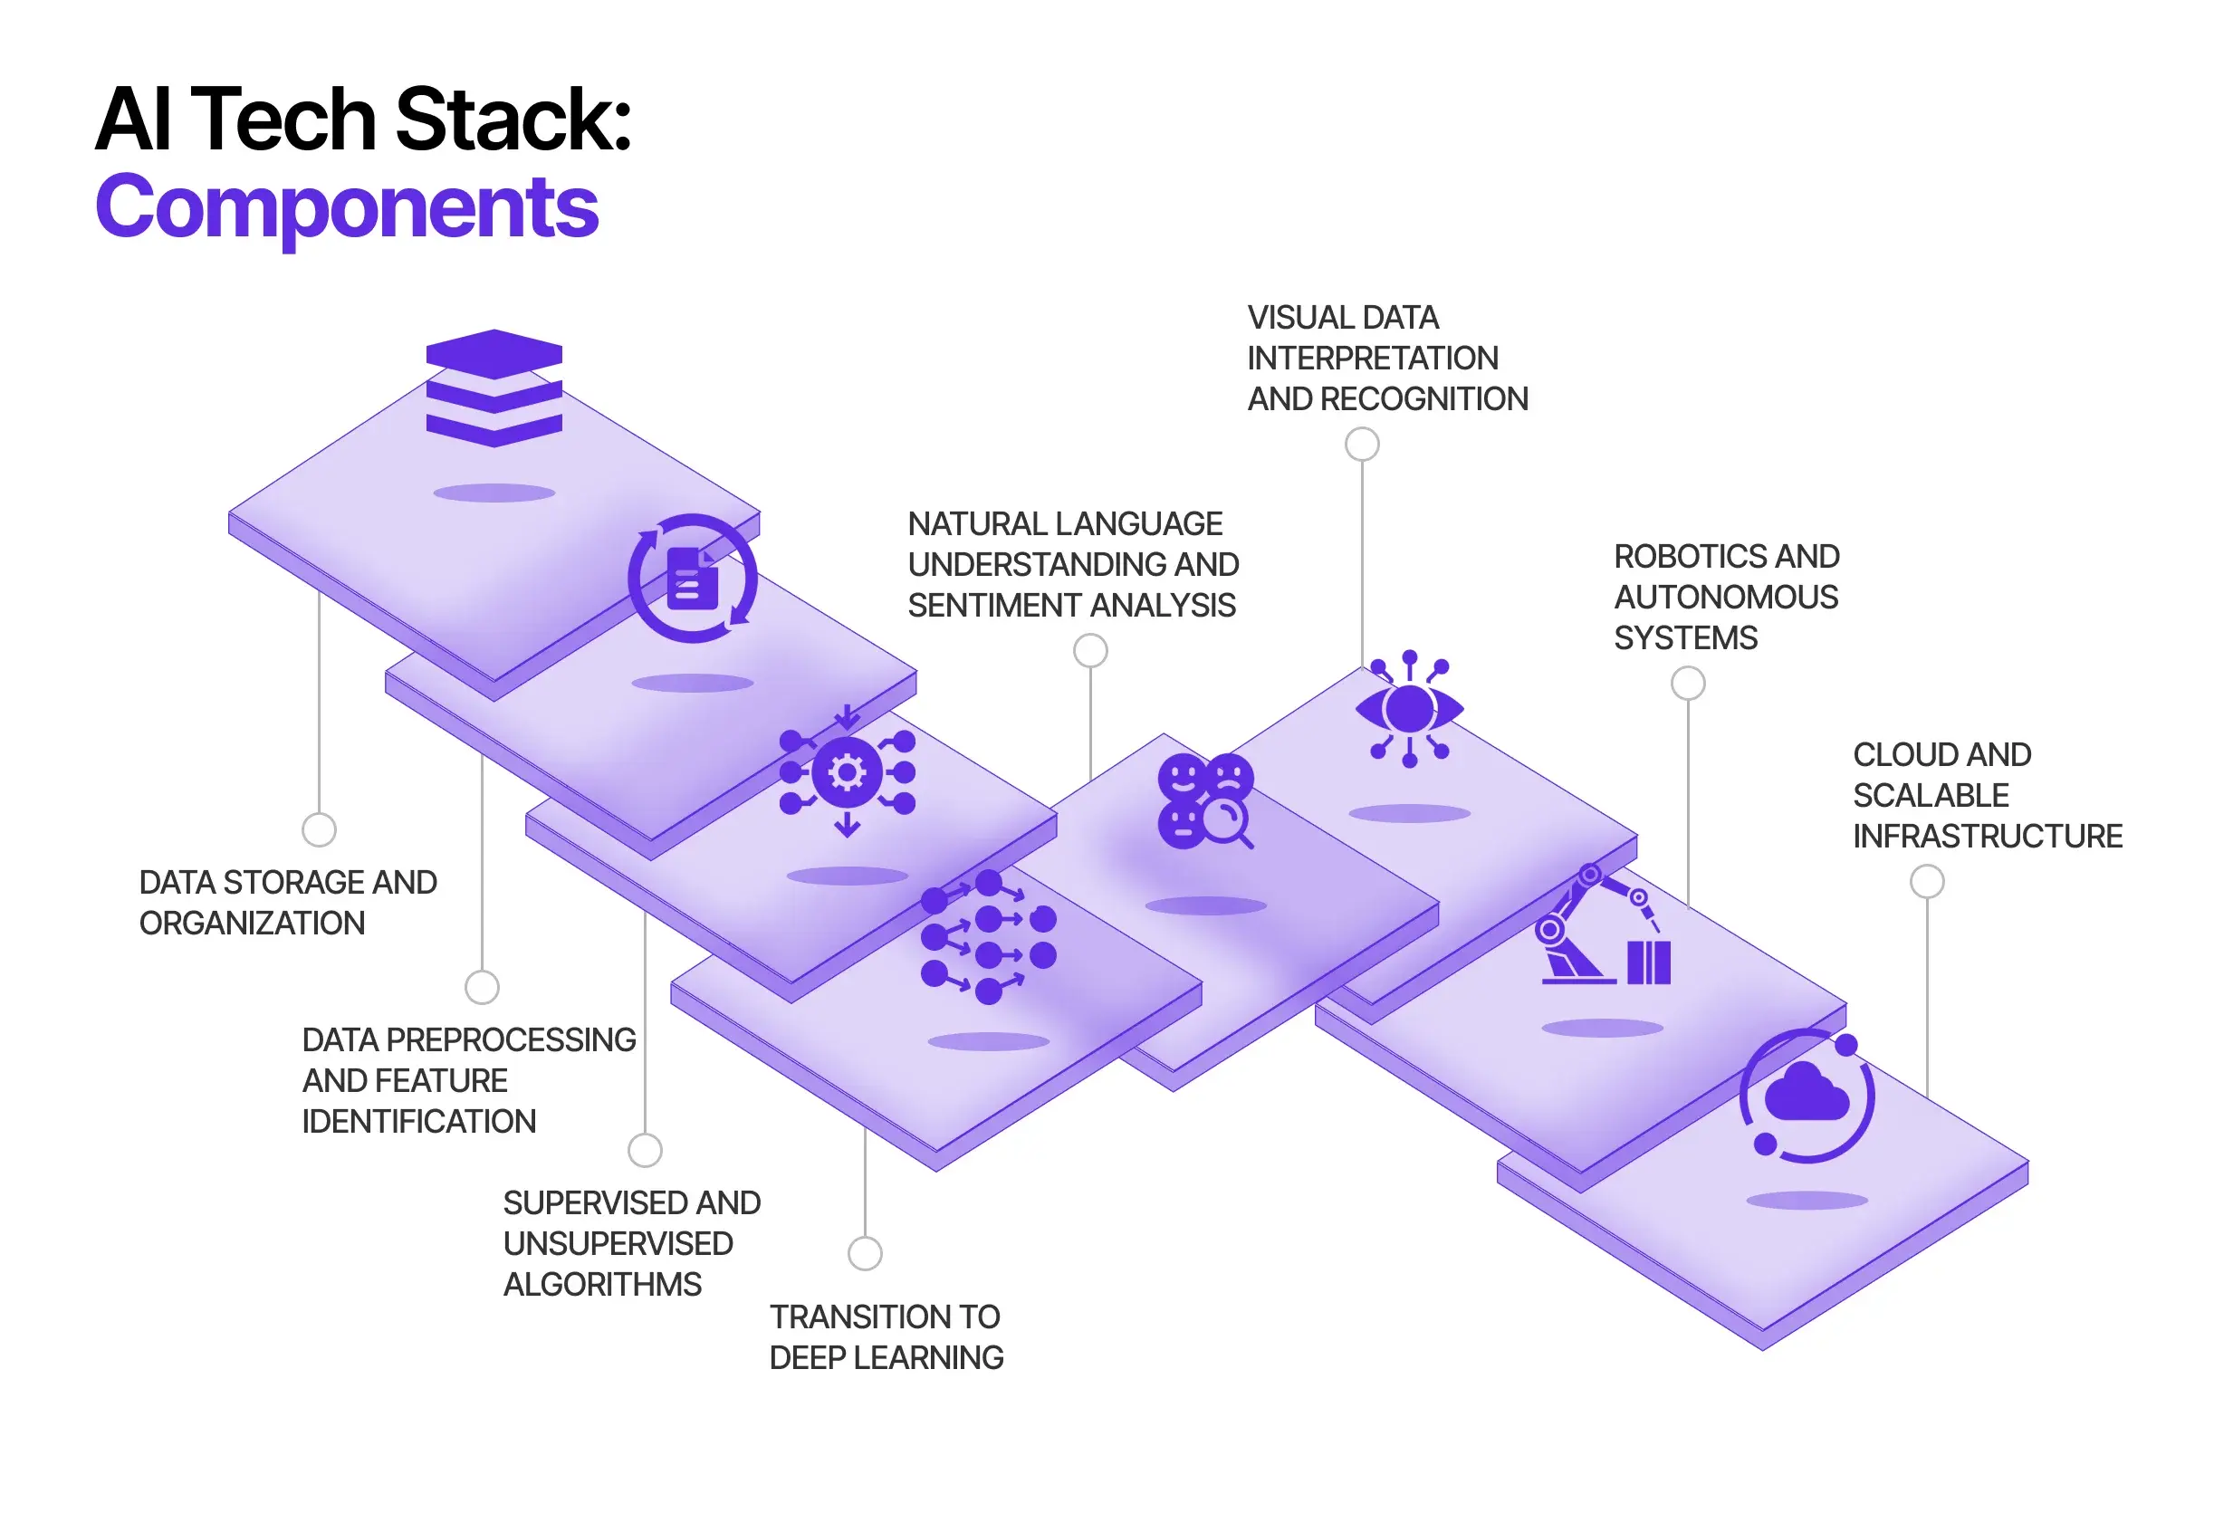
A IMPORTÂNCIA DE SE CONHECER DIFERENTES PRODUTOS E ARQUITETURAS EM IA
https://markovate.com/blog/ai-tech-stack/

Slide 6
VISÃO GERAL DOS PRODUTOS COMUNS EM IA
Sistemas de Recomendação: Personalizam ofertas e conteúdos com base no comportamento do usuário. Em telecom, sugerem planos e pacotes customizados para clientes.
Processamento de Linguagem Natural (NLP): Usado em chatbots e assistentes virtuais para atendimento automatizado. Em telecom, resolve problemas técnicos e melhora o atendimento ao cliente.
Visão Computacional: Analisa imagens e vídeos. Em telecom, identifica falhas em torres de transmissão e infraestrutura usando drones e sistemas automáticos.
Análise Preditiva: Antecipação de tendências e comportamentos futuros. Em telecom, prevê churn de clientes e otimiza o desempenho de redes.

Slide 7
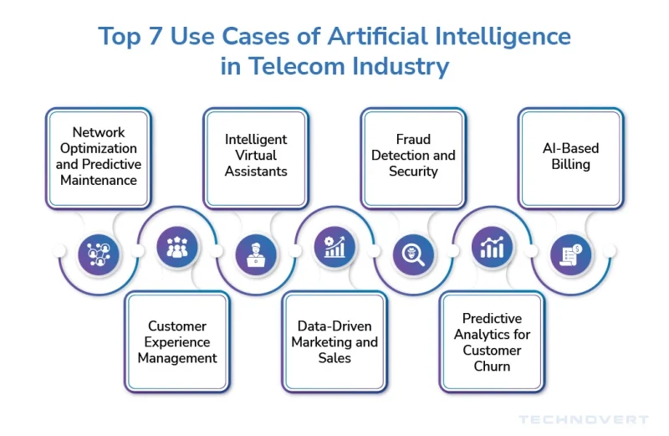
VISÃO GERAL DOS PRODUTOS COMUNS EM IA
https://tezo.com/blog/7-effective-ai-use-cases-in-telecom-industry/

Slide 8
COMPONENTES DE UM SISTEMA DE IA
ETL (Extração, Transformação e Carga): Coleta dados de diversas fontes, limpa e prepara essas informações, e as armazena em Data Lakes ou Data Warehouses para uso futuro.
Armazenamento de Dados: Utiliza bancos de dados relacionais e não relacionais. Data Lakes são usados para armazenar grandes volumes de dados brutos.
Processamento de Algoritmos de IA: Inclui o treinamento, validação e teste de modelos. Após isso, os modelos são implantados para gerar previsões ou automações.
Orquestração de Workflow: Ferramentas como Apache Airflow ou Kubeflow coordenam o fluxo de tarefas de dados e aprendizado de máquina.
Interface de Usuário (UI): Dashboards e visualizações traduzem os resultados do modelo em insights práticos, melhorando a tomada de decisões.

Slide 9
FLUXO DE TRABALHO EM PROJETOS DE IA
O fluxo de trabalho em projetos de IA envolve a integração de várias etapas: desde a coleta de dados até a implantação de modelos.
Equipes de dados e IA trabalham juntas para garantir que as fases de ETL, processamento de algoritmos, e validação ocorram de forma eficiente.
A colaboração entre engenheiros de dados, cientistas de dados e desenvolvedores é essencial para garantir que os modelos sejam treinados corretamente, escaláveis e capazes de gerar valor contínuo para o negócio.
A orquestração do workflow, com ferramentas como Airflow, garante que essas fases sejam coordenadas de forma eficaz e ágil.

Slide 10
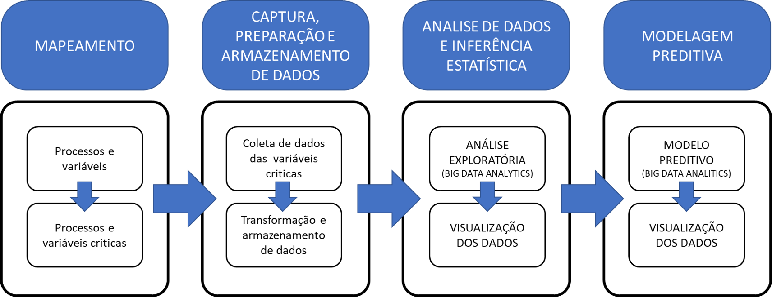
FLUXO DE TRABALHO EM PROJETOS DE IA
https://efagundes.com/projetos-de-inteligencia-artificial/

Slide 11
DESAFIOS COMUNS NAS ARQUITETURAS DE IA
Projetar e manter arquiteturas de IA envolve desafios importantes. Escalabilidade é uma preocupação constante, pois os sistemas precisam crescer conforme aumentam os volumes de dados e usuários.
A manutenção e atualização de modelos é outro desafio, já que os modelos devem ser ajustados periodicamente para garantir precisão.
Além disso, considerações éticas e de governança são cruciais.
Garantir a transparência dos algoritmos, evitar vieses e proteger dados sensíveis são preocupações fundamentais para assegurar o uso responsável da IA.

Slide 12
PONTOS CHAVE
Importância: Estruturas de IA são cruciais para decisões estratégicas.
Produtos Comuns:
Sistemas de recomendação (ex: telecom).
NLP (chatbots).
Visão computacional (inspeção de qualidade).
Análise preditiva (previsão de churn).
Componentes:
ETL: Coleta e preparação de dados.
Armazenamento: Data Lakes e bancos de dados.
Algoritmos: Treinamento e implantação.
Orquestração: Gerenciamento de fluxo de trabalho.
Desafios:
Escalabilidade.
Manutenção de modelos.
Governança ética.
Conclusão: Entender arquiteturas de IA empodera líderes a tomar decisões informadas e impulsionar a inovação.

Slide 13
OBRIGADO!

